Slide 1
人脑、计算机与神经网络
洪义
2022年2月28日

Slide 2
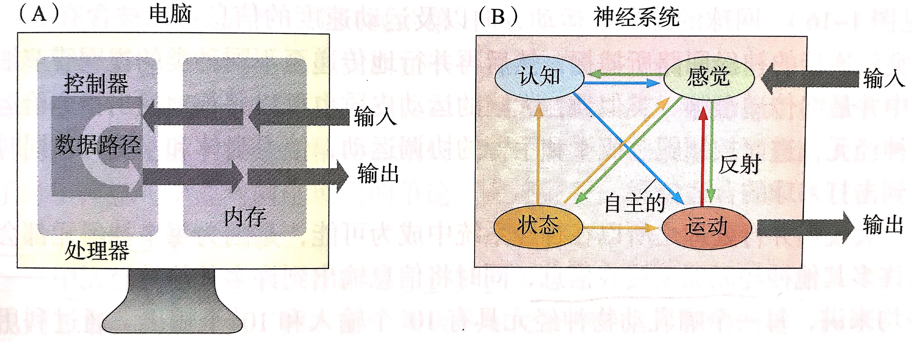
计算机与人脑之间的比较：相似点
脑和计算机都拥有数量众多的基本单位（神经元与晶体管），相互连接，构成传递信息的复杂回路
整体结构相似：输入、输出、中央处理和储存记忆

Slide 3


Slide 4

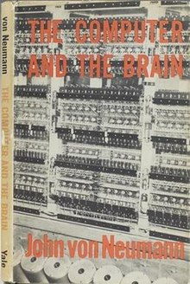
The Computer and the Brain《计算机与人脑》
An unfinished book by mathematician John von Neumann (12/28/1903 – 02/08/1957)
First published in 1958
[First edition，
Yale University Press]
[北京大学出版社
2010年第一版]

Slide 5
神经细胞的时间特性
神经元：
刺激穿过突触（从脉冲抵达突触开始，一直到在被刺激的神经元的轴突之最近点上发生刺激脉冲为止）：大约0.0001s的几倍
疲乏：当刺激脉冲实现之后，被刺激的神经元并不能立即恢复到它原有的、被刺激前的状态（不能立即接受另一脉冲刺激，不能作出标准的反应）
反应时间：当一个引起了标准反应的刺激发生之后，需要多少时间，另一刺激才能引起另一个标准反应，大约0.015s
大体上，神经元的反应时间10⁻⁴秒到10⁻²秒之间
晶体管
1940s： 10⁻⁶秒到10⁻⁷秒
现在： < 10⁻¹¹秒

Slide 6
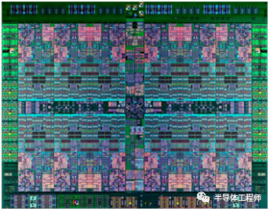
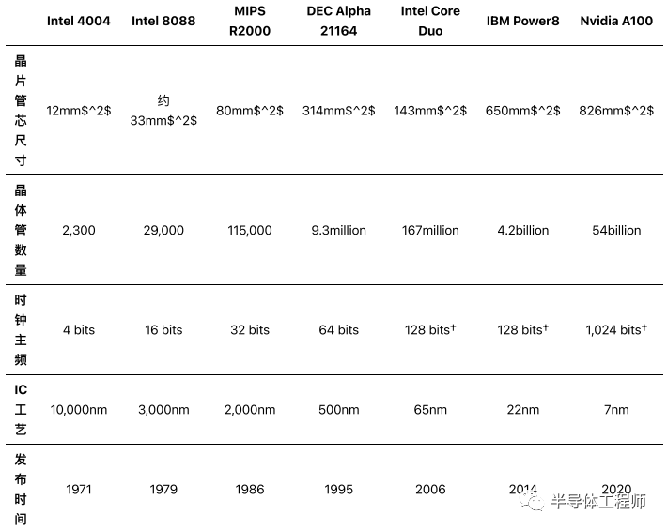
神经元的大小和能量消耗
每个神经元的体积：约10⁻⁷cm³，能量消耗：10⁻⁹ J
中央神经系统所占空间，大约是处在一升左右的数量级上（在人脑中），10³cm³
所包含的神经元数目，一般估计在10¹⁰个的数量级上
大脑能量消耗大约在10瓦特的数量级
每个晶体管的体积：10～10²cm，能量消耗：10⁻¹瓦特的数量级
1940s：几千个（ 10³）晶体管装配在一起，需要占据一个或几个立方英尺（10⁵cm）的容积
天然元件要比人造元件小10⁸～10⁹倍
天然元件的能量消耗比人造元件要小10⁸～10⁹倍

Slide 7
进一步思考
在同样时间内，在总容量相等的作用器官中，天然元件比人造元件所能完成的动作数目，大约要多10⁴ 倍 （大小10⁸～10⁹ /速度10⁴～10⁵）
天然元件具有更多的但却速度较慢的器官，而人造元件具有较少的但速度较快的器官
大型、有效的天然自动机，以高度“并行”的线路为有利；大型、有效的人造自动机，则并行的程度要小（并非任何串行运算都是能够直接变为并行的，产生出新的记忆的需要）
天然的自动机的逻辑途径和结构，可能和人造的自动机有相当大的区别

Slide 8
计算准确度
计算机像神经系统所处理的那些复杂算术任务，必须要由准确度水平相当高的装置组成
计算过程长（顺次串行，“算术深度”大），每个步骤的误差不但会相加，而且，前面的计算误差还会被后面的各个部分所放大
计算机所需要达到的准确度水平，要比这个计算问题的物理本质所需要的准确度水平高得相当多
神经系统是一台在相当低的准确度水平上，进行非常复杂的工作的计算机，但有相当高水平的可靠程度
使用的信息系统，其本质是统计性质的，带来了较低的算术准确度水平，却得到较高的逻辑可靠度水平
比我们惯常用的逻辑深度和算术深度都要小（例如：视网膜）

Slide 9
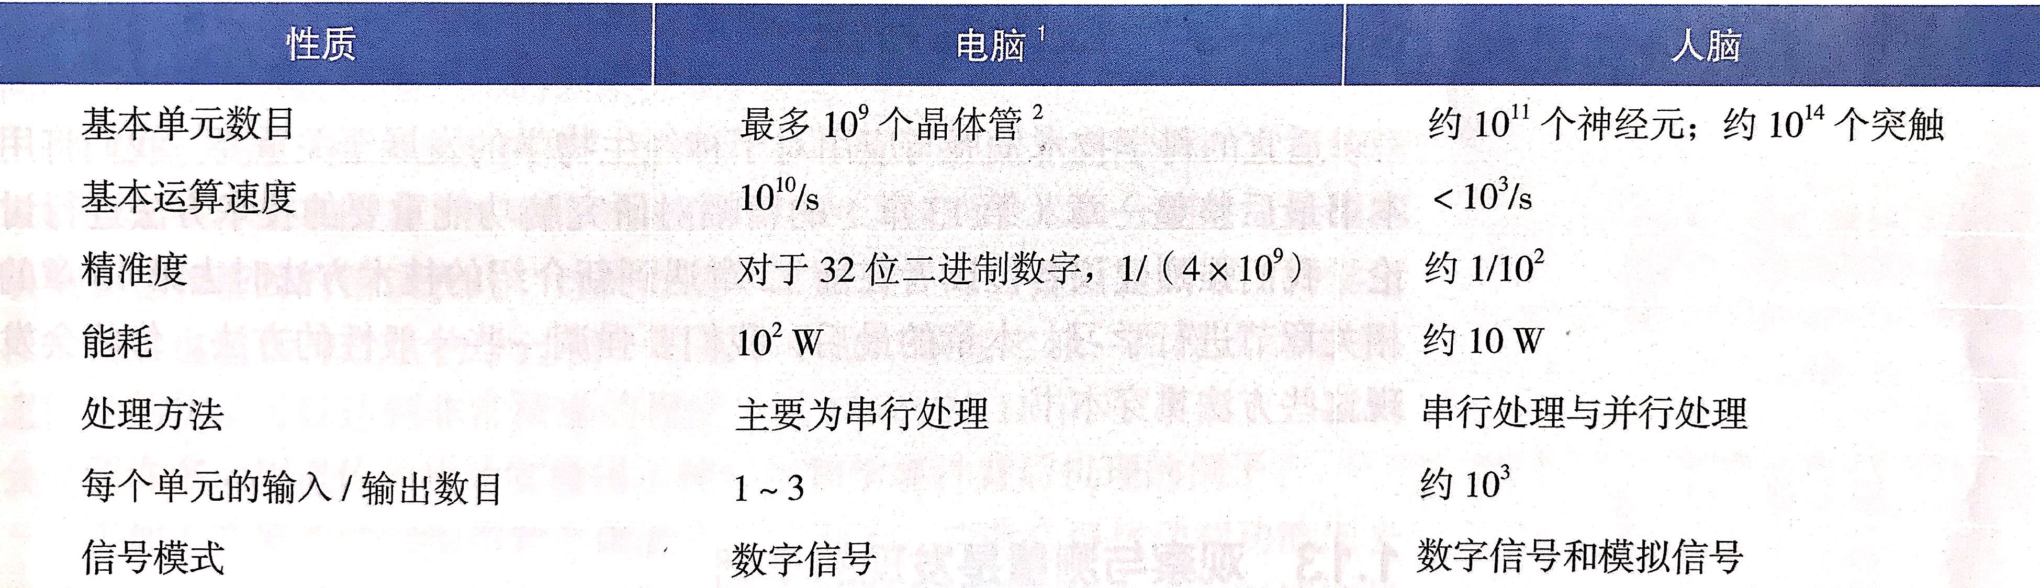
电脑与人脑之间的比较：不同点
基本运算：电脑比人脑拥有更快的速度和更高的精准度
信息处理：计算机通常串行处理（晶体管，通常只接受数量较小的输入，1至3个）；大脑采用串行处理（回击网球：信息→眼睛→人脑→脊髓→肌肉→手脚运动）和大规模并行处理（眼睛中许多视觉感受器→不同的双极细胞、视网膜节细胞，大脑的运动皮质控制腿、躯干和手臂的协调运动）
信号模式：计算机晶体管，数字信号；人脑，数字信号（动作电位）和模拟信号（分级电位）
突触前与突触后神经元之间突触连接的强度可以根据活动经验发生变化 （”Neurons that fire together, wire together.”
-- Donald Hebb）
¹基于2008年的个人电脑性能

Slide 10
神经系统内的记忆问题
神经系统的记忆容量比计算机超过很多数量级
假设10¹⁰个神经细胞都是在适当情况下作为接收器，一个接收器大约每秒可以接受14个不同的数字印象，则每秒钟的信息总输入为14ｘ10¹⁰位；假设人的生活期是60年，即2ｘ10⁹秒，则总记忆容量为14ｘ10¹⁰ｘ2ｘ10⁹ = 2.8ｘ10²⁰位 (EB)
计算机容量：TB
一个容量很大的记忆是和这个系统联合在一起的
假设：不同神经细胞的阈值（或刺激判据）是随时间而变化的，它是这个细胞的以前历史的函数
经常使用的一个神经细胞，会降低它的阈值（减少它的刺激需求）
一个轴突如果长久废弃不用，后来就不会发生作用了
如果很频繁地使用，形成一个有着较低的阈值的连接，神经系统的某一部分就会随时间及其以前的历史而变化，它自己代表着记忆

Slide 11
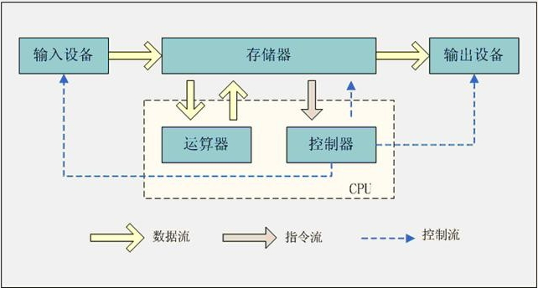
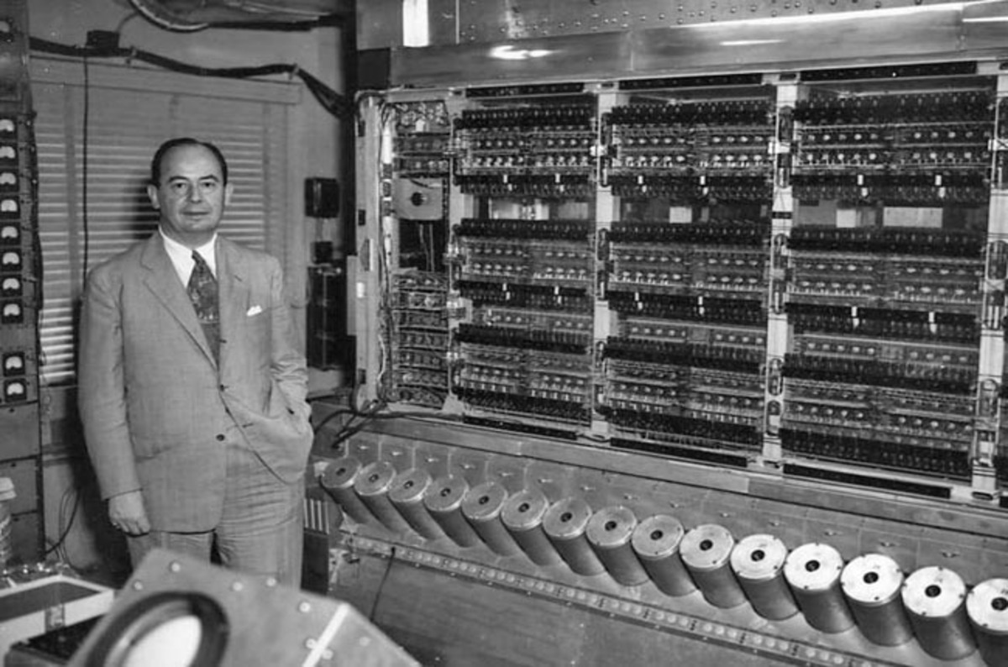
冯·诺依曼架构（von Neumann architecture）
1944年数学家冯诺依曼提出
以运算单元为中心
采用存储程序原理
存储器是按地址访问、线性编址的空间
控制流由指令流产生
指令由操作码和地址码组成
数据以二进制编码
瓶颈
CPU（data processing）与内存（memory）分开，CPU速度远大于内存读写速率，当CPU需要巨大的数据运行简单指令时，将会在数据输入或输出内存时闲置
运行效率受IO性能制约（memory wall）
[Image source: keeplearn.vip]
Notes:
它的出生得益于二战期间美国对复杂的导弹弹道的计算需求。

Slide 12
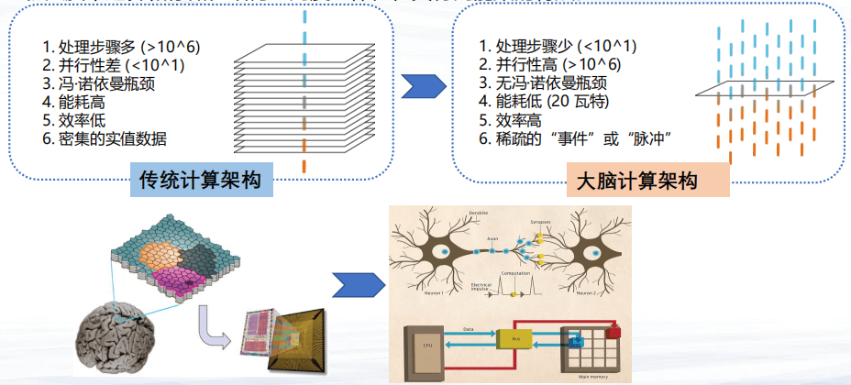
计算机与大脑
【Image source: 唐华锦】

Slide 13
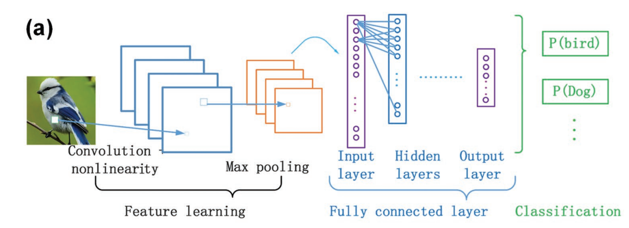
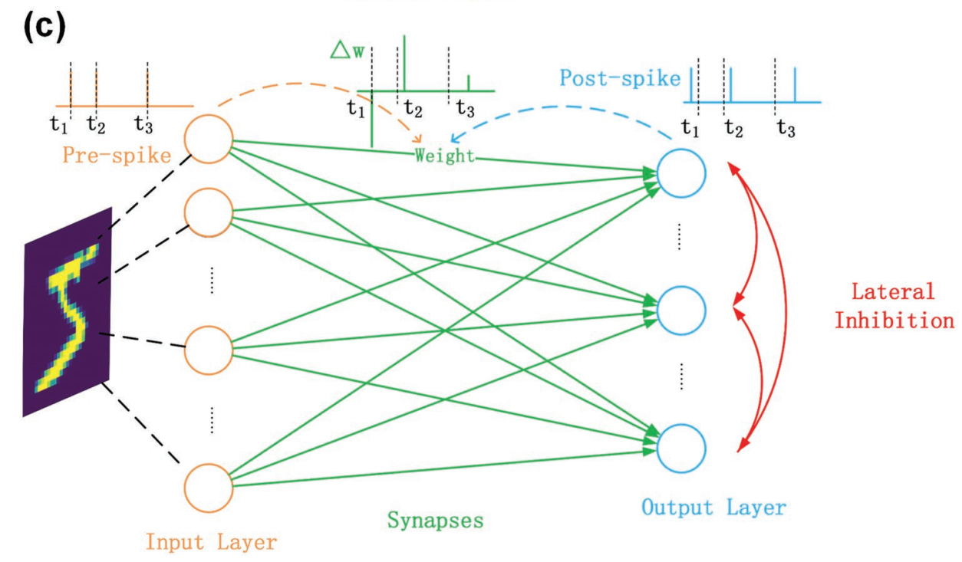
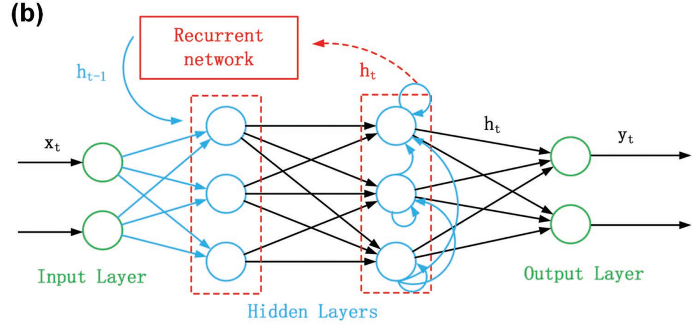
人工神经网络（Artificial Neural Networks, ANNs）
Current ANNs
Consist of simple multiplication, addition, and activation operations
Greatly simplified compared to actual BioNNs
Popular ones: CNNs, RNNs, SNNs, ect.

Slide 14
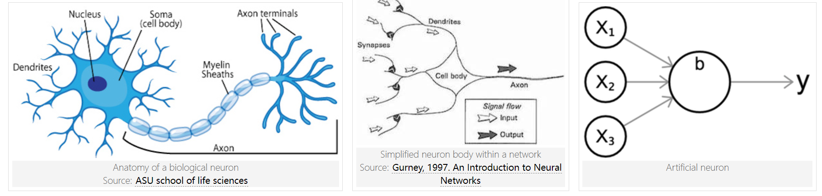
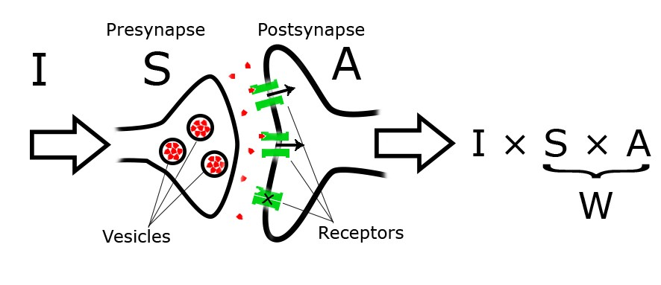
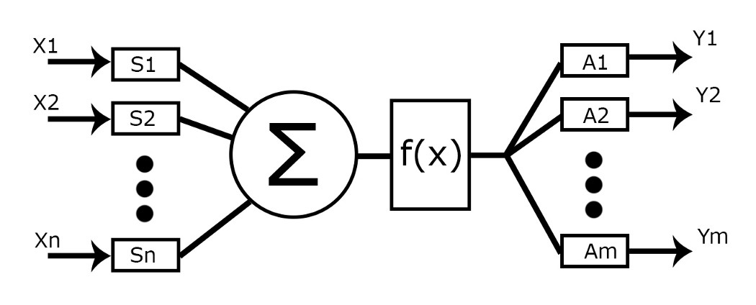

生物神经网络 vs. 人工神经网络
生物神经元
人工神经元
Notes:
Presynapses are located at the ends of a long, single process of an axon, which can branch many times. Presynapse is presented as a small seal at the tips, it refers to the neuron that transmits excitation. Postsynapses are located on short branching dendrites, they belong to the neuron to which the excitation is transmitted.
In the presynapse are vesicles with portions of the neurotransmitter substance. It was in presynapses that the unequalness of synapses was previously revealed, presynapses differ in the number of portions of the neurotransmitter stored in it, as well as in the amount of neurotransmitter released when it is activated. The weight or strength of the presynapse is denoted by the letter S.
On the surface of the membrane of the postsynapse are receptors that respond to a neurotransmitter. The number of these receptors determines how sensitive the synapse is. That is, postsynapse can also be characterized by some characteristics, weight. Let’s designate this weight by the letter A. Of course, these two parameters can be represented as one W, which determines the strength of the entire synapse, but these parameters must be tuned in different ways during training and they still refer to different neurons.
https://blog.goodaudience.com/comparison-of-the-brain-with-a-computer-neural-network-3ecd3c1fef57

Slide 15
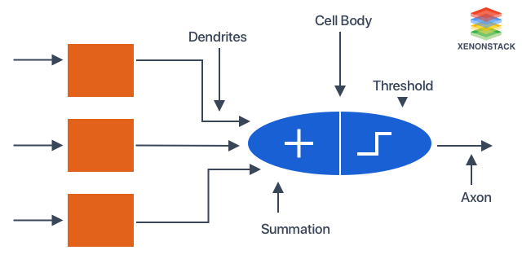
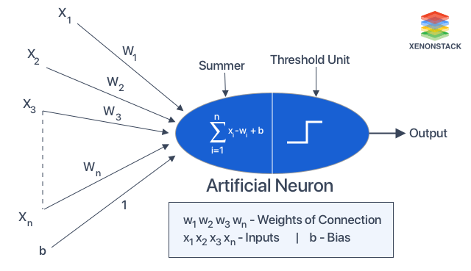
Analogy Between Artificial and Biological Neurons
The biological neural network’s dendrites are analogous to the weighted inputs based on their synaptic interconnection in the artificial neural network
The cell body is comparable to the artificial neuron unit in the artificial neural network, comprising summation and threshold unit
Axon carries output that is analogous to the output unit in the case of an ANN. So, ANN is model using the working of basic biological neurons

Slide 16
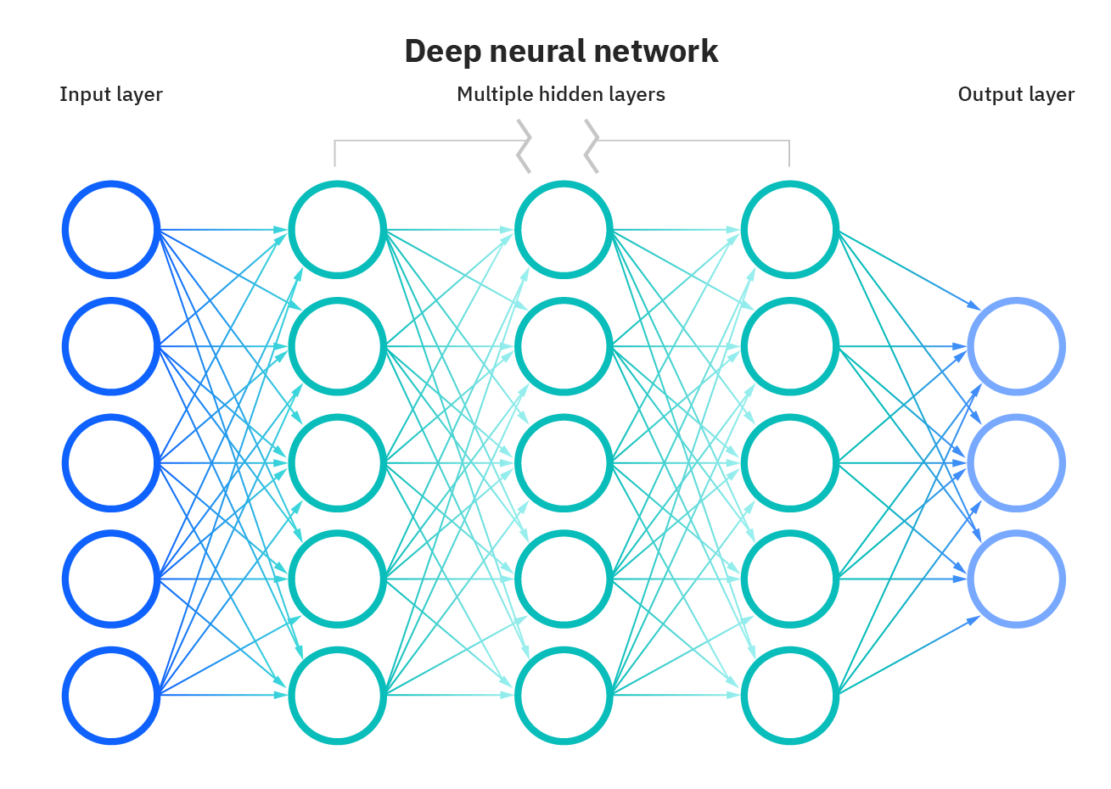
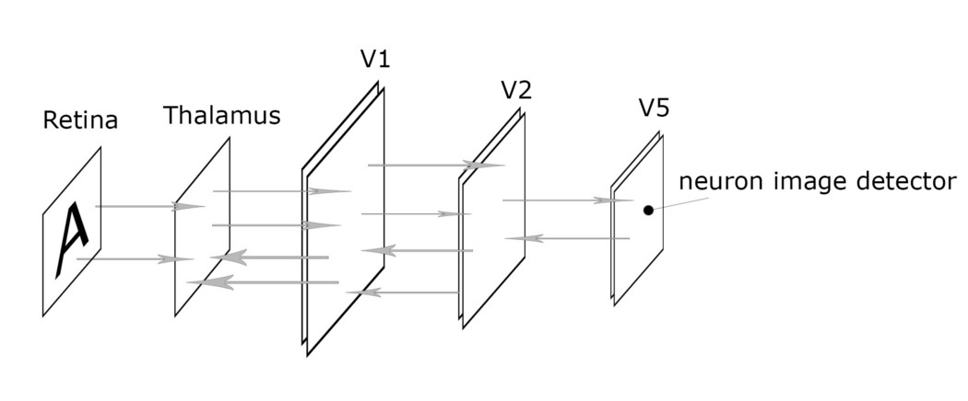
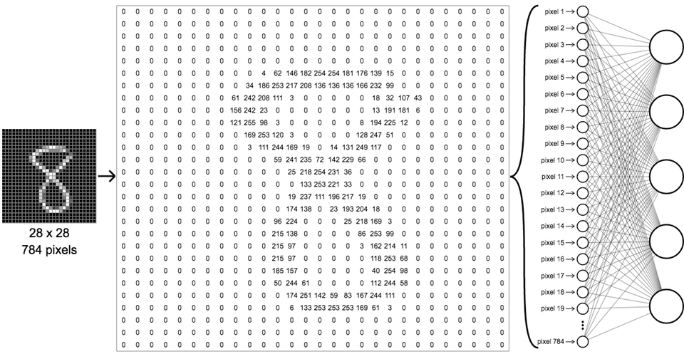
人工神经网络 vs. 生物神经网络
人工神经元
拓扑连接：简单、规则、多数静态
生物神经元
拓扑连接：复杂，不同物种有所不同，发育

Slide 17
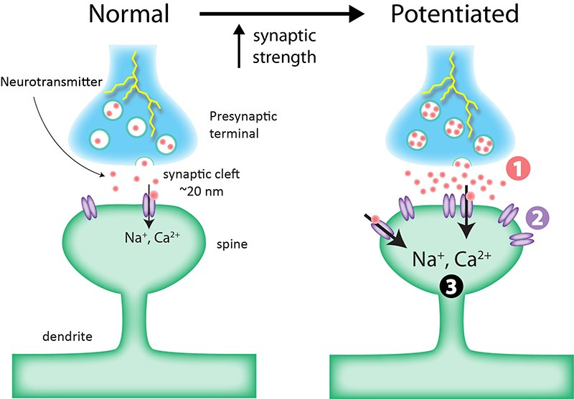
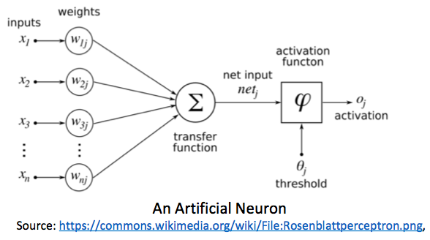
人工神经网络 vs. 生物神经网络
人工神经元
拓扑连接：简单、规则、多数静态
权重：信息存储
神经元
拓扑连接：复杂，不同物种有所不同，发育
神经元联结：记忆（突触强度）

Slide 18


Slide 19
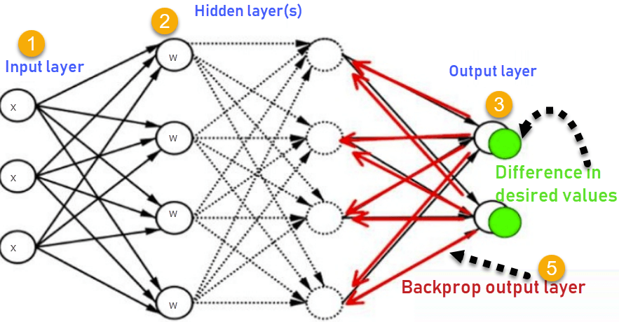
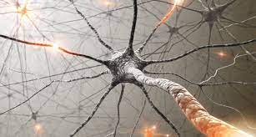
人工神经网络 vs. 生物神经网络
人工神经元
拓扑连接：简单、规则、多数静态
权重：信息存储
一种学习方法：反向传播
神经元
拓扑连接：复杂，不同物种有所不同，发育
神经元联结：记忆
学习：刺激、产生新的联结，让信号通过新的联结传递而形成反馈
Learning rewires the brain.

Slide 20


Slide 21
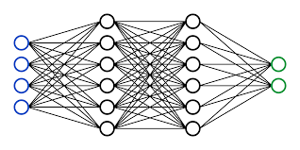
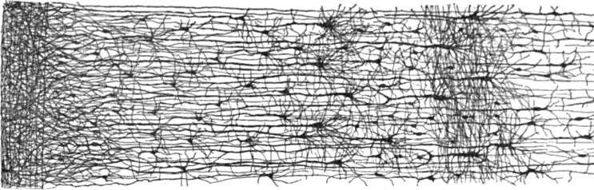
人工神经网络 vs. 生物神经网络
人工神经元
拓扑连接：简单、规则、多数静态
权重：信息存储
一种学习方法：反向传播
规模：有限神经元，有限连接
神经元
拓扑连接：复杂，不同物种有所不同，发育
神经元联结：记忆
学习：刺激、产生新的联结，让信号通过新的联结传递而形成反馈
规模：大量神经元和相互连接

Slide 22
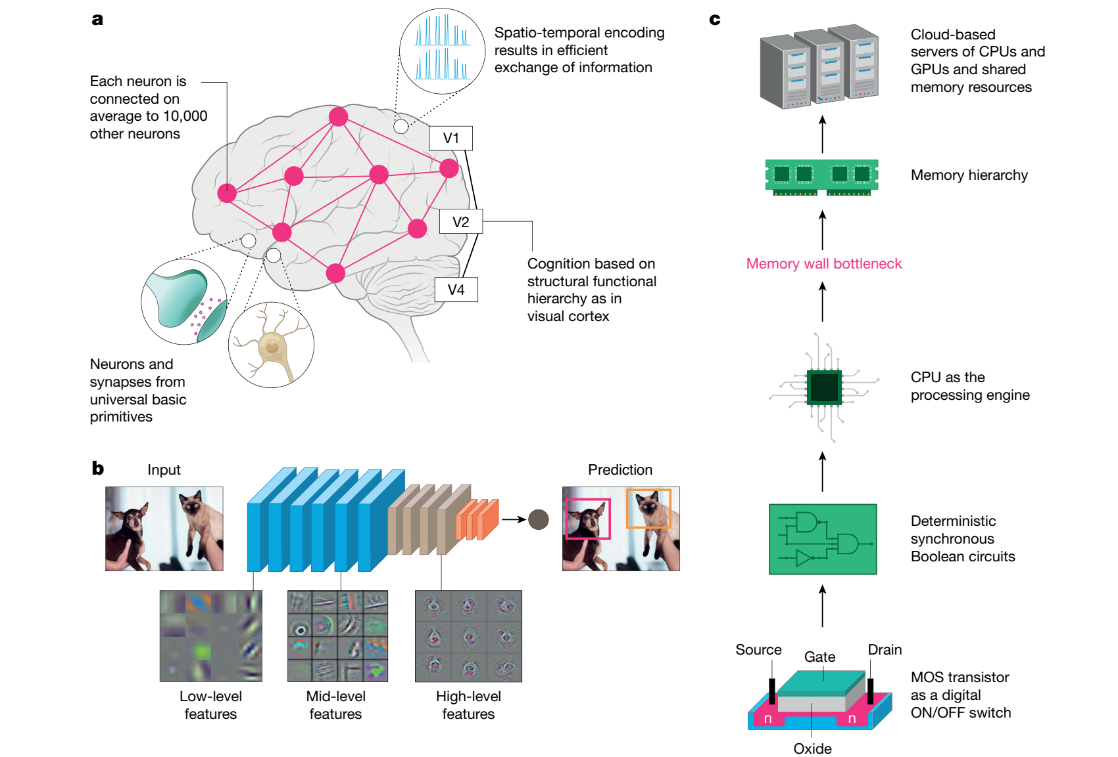
Similarity Between ANN and BNN
Neural networks resemble the human brain in the following two ways
A neural network acquires knowledge through learning
A neural network’s knowledge is a store within inter-neuron connection strengths known as synaptic weights

Slide 23
Difference Between ANN and BNN
 | Artificial Neural Network | Biological (Real) Neural Network
Speed | Faster in processing information Response time is in nanoseconds (faster) | Slower in processing information The response time is in milliseconds
Processing | Serial processing | Massively parallel processing
Size & Complexity | Less size & complexity. It does not perform complex pattern recognition tasks | A highly complex and dense network of interconnected neurons containing neurons of the order of 10¹¹ with 10¹⁵ of interconnections (more complex)
Storage | Specifically allotted memory locations (limited) Information storage is replaceable means replacing new data with an old one. | Stored in its synaptic interconnections (unlimited) Information storage is adaptable means new information is added by adjusting the interconnection strengths without destroying old information Data loss can occur due to memory failure
Fault tolerance | Fault intolerant. Corrupt information cannot retrieve in case of failure of the system | If a small amount of neuron cells get damaged or die, it won’t cause much damage to nervous system (more reliable)
Control mechanism | There is a control unit (CPU) for controlling computing activities | Control lies in the active chemicals present and the resultant chemical reactions taking place
[https://www.xenonstack.com/blog/artificial-neural-network-applications]

Slide 24
讨论
总人数： 29 人
分组： 三人一组，共10组，每组指定一名leader，后面作业讨论也按此分组完成
第一次讨论：2022年10月14日（周五上课时间）
内容：每组选中一个topic调研，并展示讨论，每组8min（展示5min+讨论3min），每人都需发言。
提交一个800字的文字报告，10月21日（讨论后第一次课）前提交。
选题topic为“脑与类脑相关进展及思考”即可，示例如下：
人脑机制及仿脑模型
人工智能在脑计划中的应用：抑郁症、阿尔兹海默症等
类脑软硬件的发展：脑机接口、仿生视觉器件及模型等
类脑与当前AI的关系：异同、互相学习借鉴等
昆虫脑感知机制及模型
昆虫类脑系统：仿生器件系统等
类脑伦理：动物、人、半机械人等
。。。
鼓励自主选题，10月10日前（周一）提交分组和选题

